Slide 1

Come sviluppare le capacità creative nei bambini?
Lo scrittore Michele D’Ignazio ci accompagna in un cammino per scoprire le molteplici possibilità creative contenute nei tre libri di “Storia di una matita”, editi da Rizzoli, favorendo l’apprendimento attraverso il gioco e l’immaginazione.

Slide 2
In questo pdf sono riportati i contenuti del webinar tenuto per il progetto “Maestri di volo” di Rizzoli Education, che racconta attraverso varie esperienze la magia di essere insegnanti e l’arte di insegnare.
Il titolo del webinar è «Ogni sogno è un seme».
L’iniziativa ha riscosso un grande successo: più di 700 insegnanti iscritti. Ho quindi deciso di raccogliere i contenuti del webinar, sia in formato scritto (incluse le slide del Powerpoint) sia con il video della durata di 50 minuti.
La mia speranza è che possa essere ulteriormente utile a tutti gli insegnanti ed educatori che vogliono trarne ispirazione e spunti di riflessione, utilizzando in classe gli strumenti proposti.
Contatti e siti di riferimento:
https://storiadiunamatita.wordpress.com/
www.micheledignazio.org
339.7072093

Slide 3
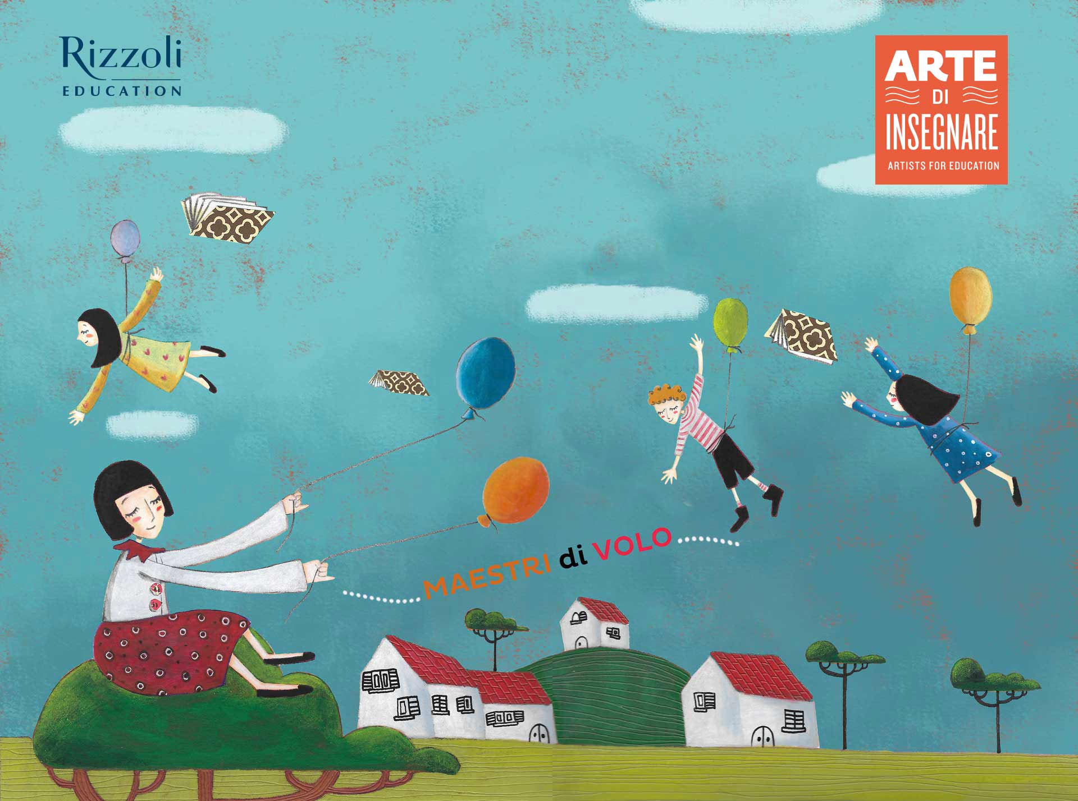
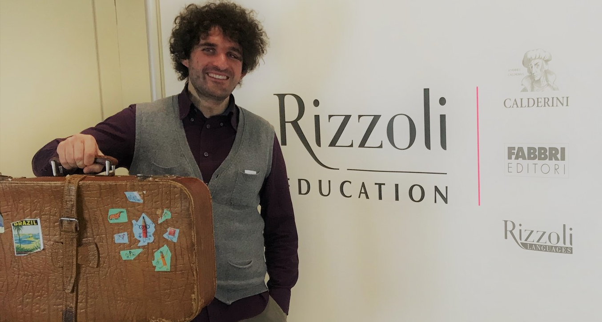

Slide 4
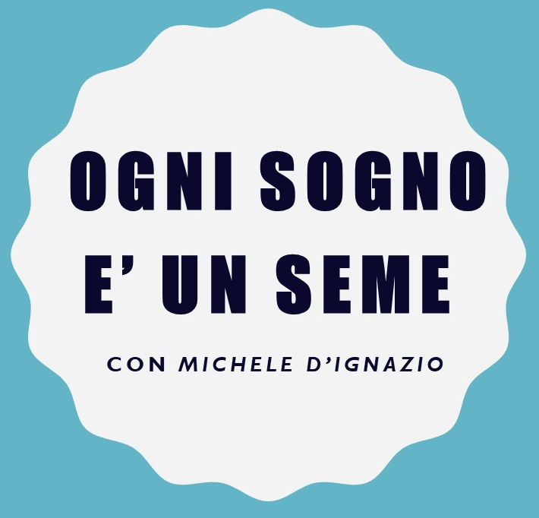

Slide 5
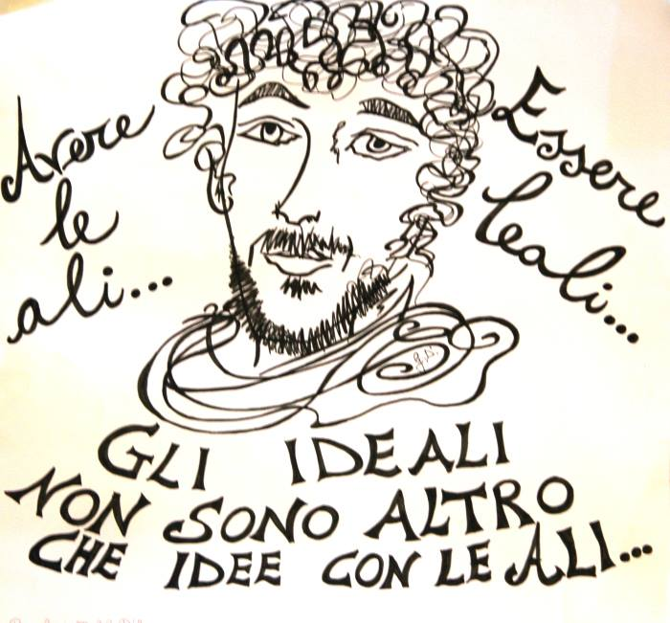
Mi presento così, con un disegno fatto dai bambini di una scuola, che hanno ripreso un ritratto che mi aveva fatto nel 2011 un grande artista calabrese, Nik Spatari, e lo hanno unito ad una frase estrapolata da una mia intervista. Mi piace giocare con le parole e in fondo la mia filosofia di vita si può riassumere così:
È importante avere le ali. Ed essere leali.
Avere ed essere. Avere gli strumenti giusti per essere ciò che desideriamo.
È importante essere sognatori, ma anche non perdere mai l’umiltà e la voglia di collaborare: senza una mentalità di gruppo non si riescono a fare grandi cose. E bisogna avere costanza, dare continuità a ciò che si fa, a ciò in cui si crede.
Nel mio percorso ideale ali e radici si intrecciano perché, come sostenevano i nativi americani, “Ai nostri bambini possiamo regalare solo due cose: ali e radici.”

Slide 6
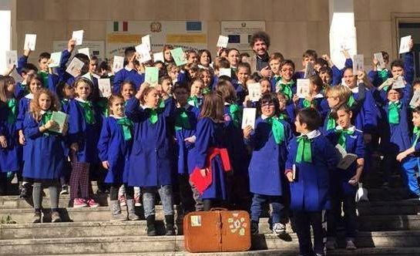
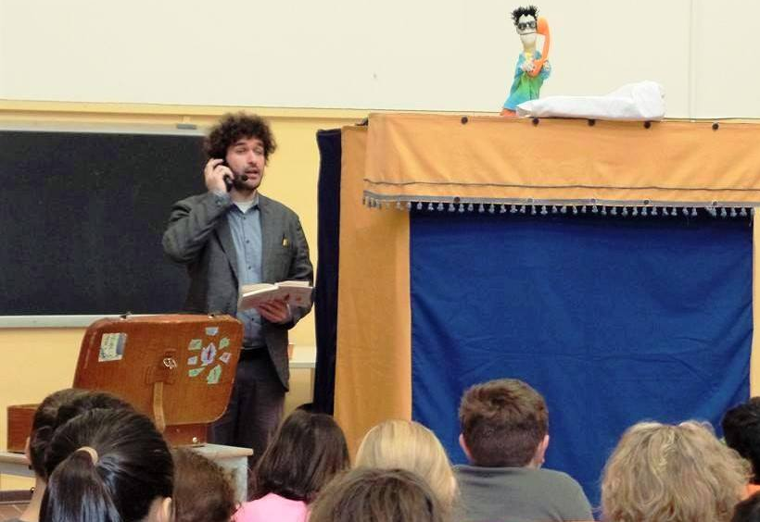
La valigia dei sogni
Partiamo dalla valigia. Questa che vedete nelle foto me la porto sempre dietro. In tutte le scuole, in occasione dei tanti incontri ma anche per gli spettacoli.

Slide 7
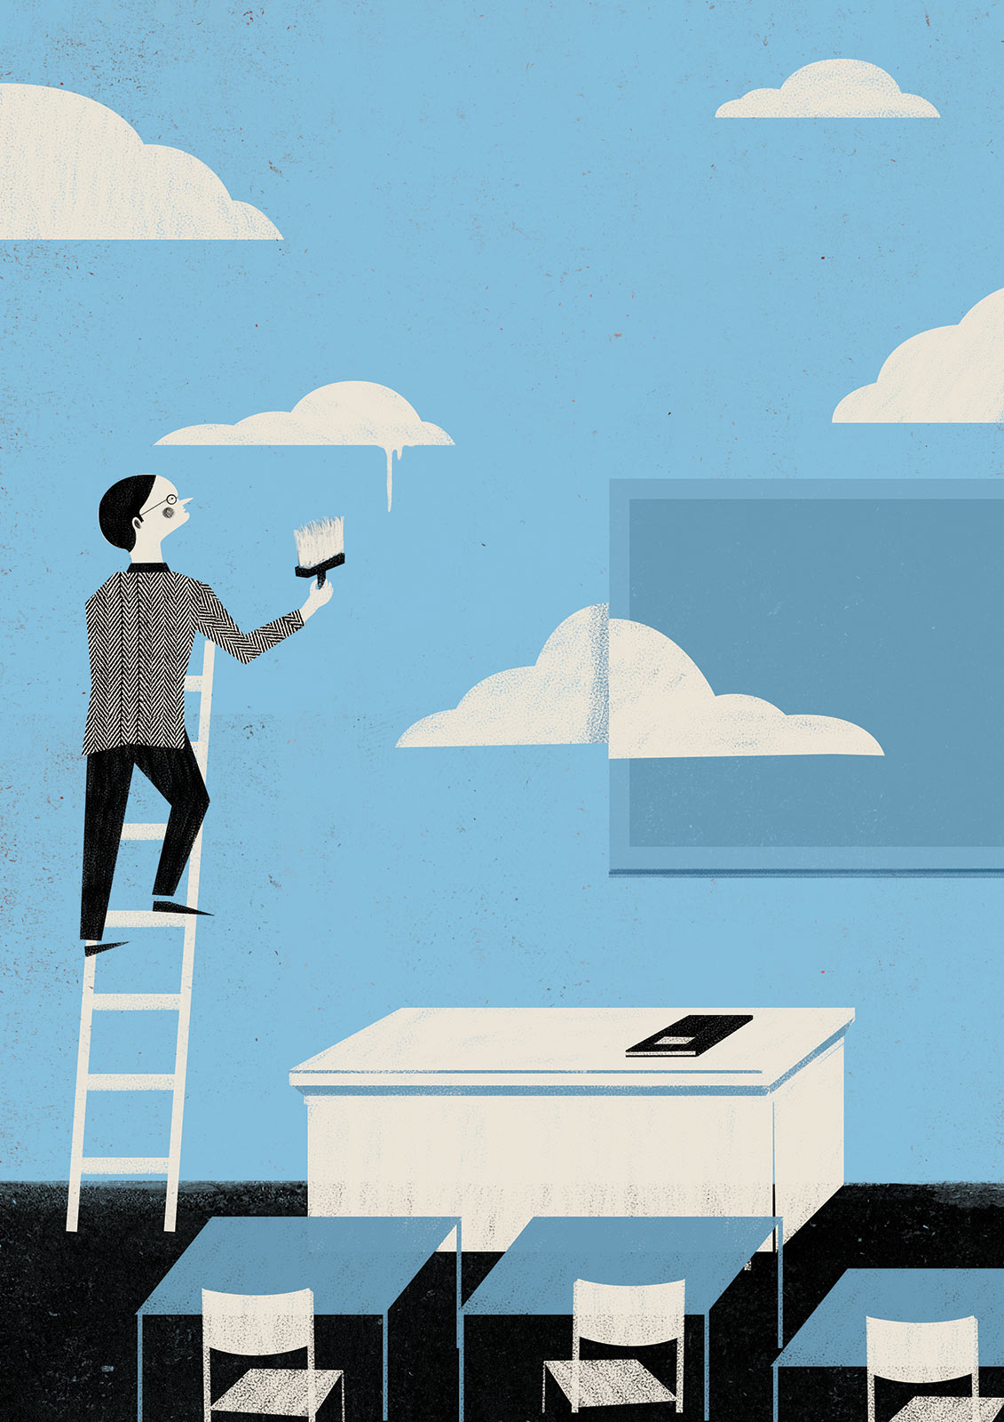
La valigia me l’ha regalata mio nonno e ci sono molto affezionato. Quando ho iniziato ad incontrare i bambini nelle scuole, la prima cosa che mi sono chiesto è stata: «Dove voglio riporre tutti i libri, i materiali, gli oggetti che utilizzo? In uno zaino? In una cartella? No! Ci vuole qualcosa di più bello e affascinante.»
Allora mi sono ricordato delle valigie di mio nonno. Ed è lì che ho tutto il mio mondo ed è con lei che mi presento ai bambini.
Sin dal primo incontro mi sono reso conto che, una volta entrato in classe, un occhio dei bambini guardava me, l’altro era tutto per la valigia. La curiosità li divorava. E più parlavo, temporeggiando, più notavo il crescere di una tensione emotiva: erano curiosi riguardo a ciò che dicevo, ma allo stesso tempo non vedevano l’ora di chiedermi “Cosa c’è in quella valigia?” e “Quando la apriamo?”
La valigia è quindi una mia fedele compagna, il mio portafortuna.

Slide 8
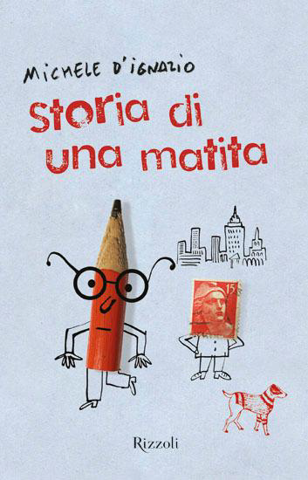
Sogni e metamorfosi
Ma partiamo dal mio primo libro: Storia di una matita. È la prima cosa che tiro fuori dalla valigia. E parto sempre dalla lettura! Cosa racconta “Storia di una matita”? È la storia di un ragazzo di nome Lapo che ha più o meno la mia stessa età, 30 anni. Ed ha un sogno: diventare un bravissimo illustratore. Lo spera talmente tanto che, una mattina, a partire dalle sue dita, si ritrova trasformato in una gigantesca matita. Ovvero nell’oggetto che più utilizza. Nello strumento che è il motore dei suoi sogni.

Slide 9
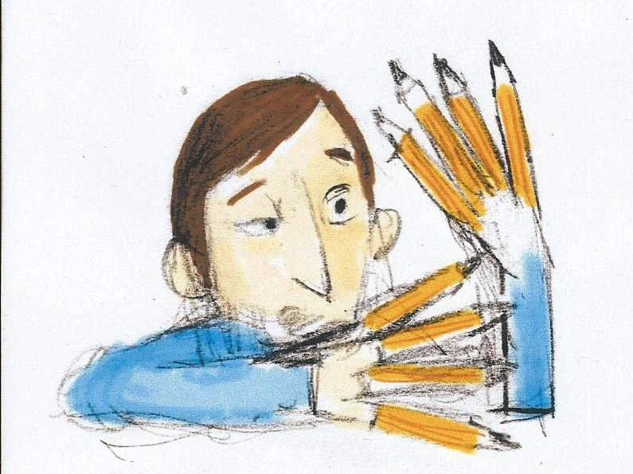
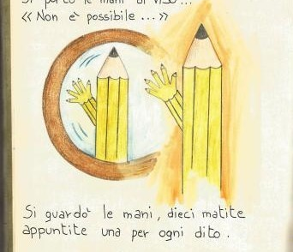
Una volta diventato matita, anziché camminare scivola e lascia tanti segni e ghirigori, che diventano ben presto disegni e colori, sempre più belli. E la città dove abita, le vie e le piazze, si riempiranno dei disegni di Lapo.
Tralasciamo per un momento il modo in cui si trasforma. Questo lo scoprirete da soli, leggendo il libro. Vi svelo solo l’inizio, che solitamente i bambini adorano, suscitando un misto di emozioni tra la simpatia e l’ilarità. L’idea per la trasformazione è venuta notando una somiglianza tra due gesti simili: il temperare una matita e il… mettersi le dita nel naso.
È così che il mignolo è diventato una matita!
Gira e rigira, scava a riscava, ad un certo punto Lapo si rende conto che il suo dito si è trasformato in una matita.
E poi è tutta una trasformazione: le 10 dita delle mani, quelle dei piedi, fino a quando Lapo, a metamorfosi completata, si ritrova ad essere una gigantesca matita.

Slide 10
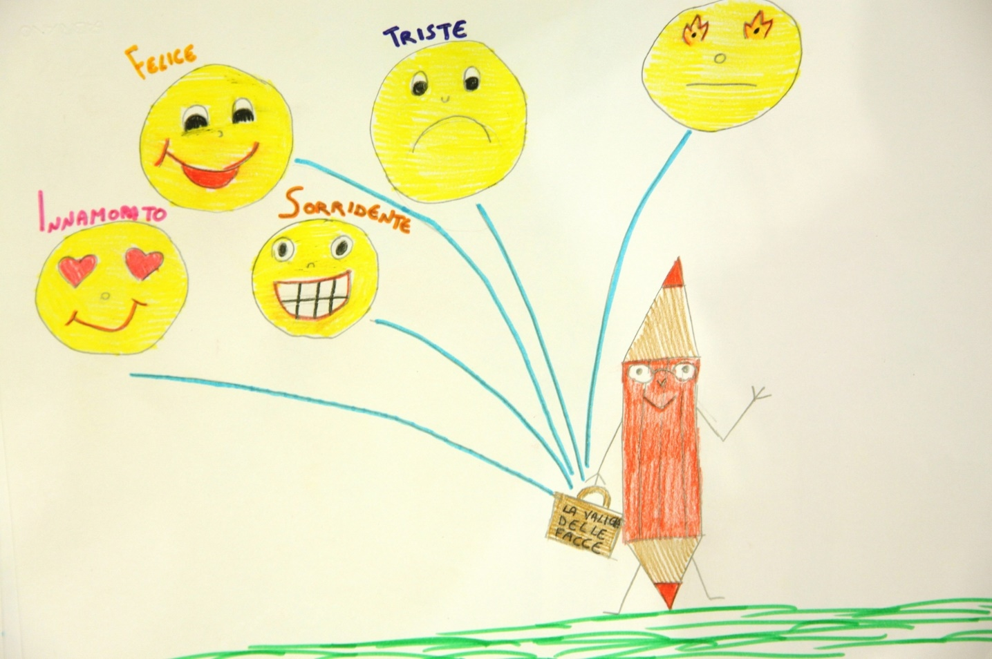
Una delle prime difficoltà che Lapo deve affrontare è che non ha una faccia, così inizia a disegnare più visi, riponendoli in una valigia per utilizzarli nei momenti giusti. Una faccia per quando è felice, una per quando è triste, una divertita e divertente, una annoiata, una innamorata e anche una bella faccia tosta, che a volte ce n’è proprio bisogno. Ne disegna più di cento, ma ben presto si rende conto che non gli sarebbero bastate.
Ad ogni modo, Lapo diventa abile a cambiarle ad ogni occasione, però a volte si sbaglia, suscitando momenti di imbarazzo e confusione. Anziché indossare la faccia stupita, mette quella stupida. E anziché utilizzare quella seria ne indossa per sbaglio una totalmente diversa, quella dalle grandi risate incontenibili. Il gioco delle facce è tra i più amati dai bambini: serve per prendere coscienza delle tante espressioni che, in maniera più o meno consapevole, utilizziamo nell’arco di una giornata. Si può inoltre ragionare su come si crea l’imbarazzo, sbagliando faccia. Lapo è un mago nel ritrovarsi in situazioni imbarazzanti e una volta un bambino mi ha detto: “Lapo mi piace perché molto spesso fa il finto tonto.”

Slide 11
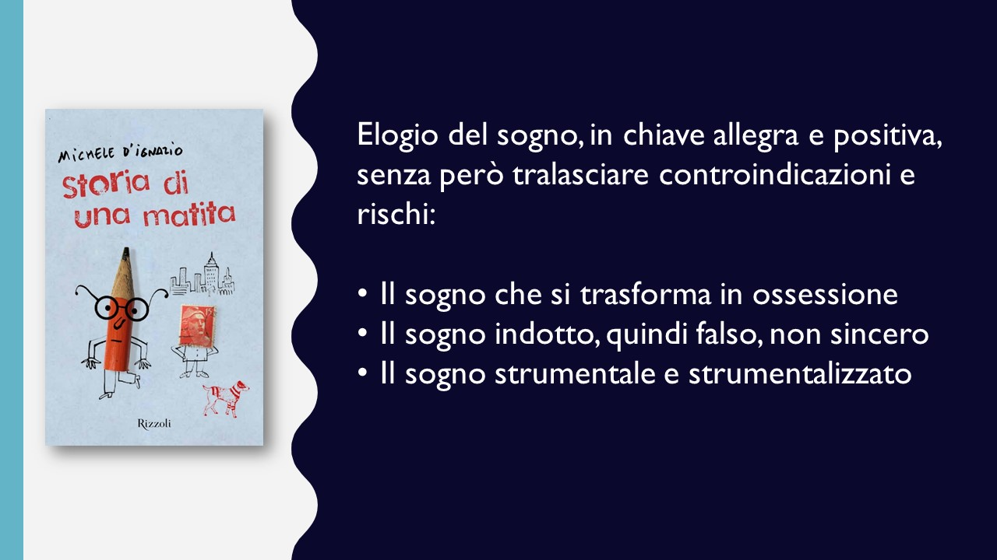
Ma veniamo al cuore della storia: il racconto, tralasciando le molte sfumature, è sì un elogio del sogno e dell’essere sognatori, ma vuole esplorarne anche le sue contraddizioni.

Slide 12
Insomma, è importante avere dei sogni, ma non bisogna esagerare. Lapo stava tutto il giorno a disegnare, ma il suo frigorifero era vuoto, nella città in cui si era trasferito per inseguire il suo sogno ancora non si era fatto degli amici. E men che meno aveva una fidanzata. Stava perdendo la sua umanità.
Quindi, prendendo spunto dalla storia, si inizia a riflettere con i bambini sui sogni e sulle azioni che ci portano a fare.
Questo è uno dei primi giochi che ho sperimentato. E rimane ancora oggi uno dei miei preferiti.
“Lapo si è trasformato in una matita, perché sognava di fare il disegnatore. E tu? Cosa sogni? E in cosa rischi di trasformarti?”
Date un’occhiata ai disegni sotto, cliccandoci su, ne troverete di belle. C’è la “sezione” oggetti (tecnologici e non) ma anche quella animali, di cui i bambini nutrono sempre un grande fascino.
Le idee dei bambini sono innumerevoli: delle stoffe, una sveglia, un compasso, un computer, un cellulare, un libro, uno stendi abiti, un lego.
Una raccolta più vasta potete consultarla al seguente link: https://storiadiunamatita.wordpress.com/2013/09/18/mi-vorrei-trasformare-in/
IL GIOCO DEL
Mi trasformerei in…

Slide 13
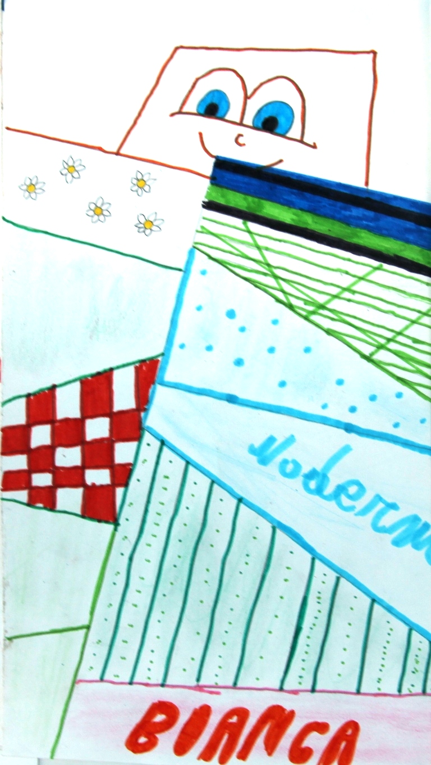
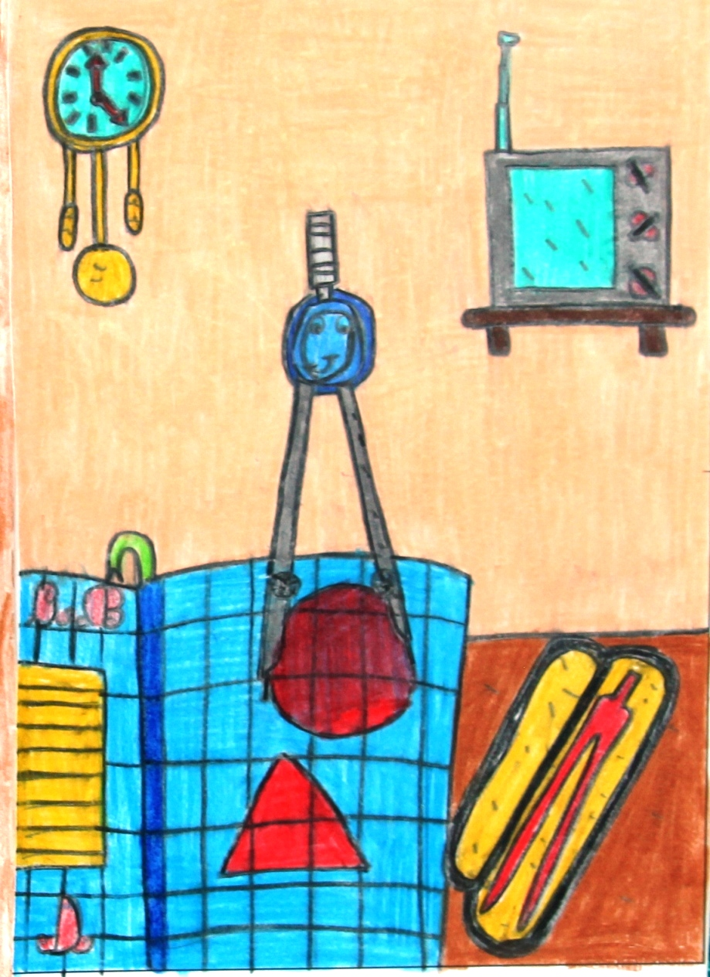
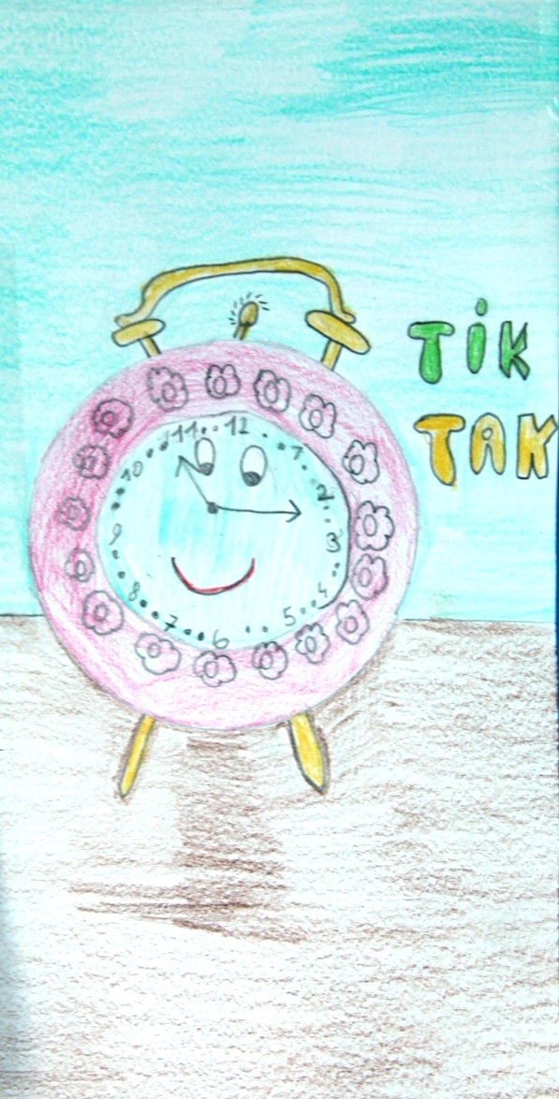

Slide 14
Si parte con l’idea (magari un veloce brain-storming in classe, saltando di banco in banco), poi si chiede ai bambini di disegnare loro stessi a metamorfosi completata. Infine arriva la parte narrativa, provando a far scrivere delle storie, cercando di capire il perché delle loro trasformazioni, nei suoi aspetti positivi e negativi.
Perché ti sei trasformata in uno smart phone? Perché in delle stoffe, in una sveglia o in delle pastiglie moment? Com’è la vita da compasso? E quella di coccodrillo? Perché, trasformato in un coccodrillo, vuoi mangiare le persone che ti circondano?
Nei panni di un oggetto vengono fuori emozioni e sentimenti che spesso si evita di raccontare in prima persona.
Il discorso quindi si allarga e si può andare in parti profonde dell’animo di un bambino.
Si parla di sogni, di cose divertenti che fanno, di oggetti che spesso utilizzano. I bambini, immedesimandosi in un oggetto (o in un animale) parlano di loro, si aprono, attraverso questa forma di comunicazione indiretta. Descrivono loro stessi. Sono a volte critici e dubbiosi su ciò che fanno. Altre volte, soddisfatti e compiaciuti.

Slide 15
Ho iniziato ad approfondire questo discorso quando ho intuito che i sogni di molti bambini (anche piuttosto piccoli di età, 5 o 6 anni) erano dettati, piuttosto che da un reale fantasticare, da un’immagine mediatica rimbalzata da tanti schermi che ci circondano.
L’esempio più classico, soprattutto per i maschi, è fare il calciatore: però, chiacchierando con i bambini, spesso si scopre che dietro al di giocare a pallone e, chissà, forse un giorno diventare un calciatore se ne cela uno diverso: essere famoso e ricco.
Ammesso che non c’è nulla di male nel sognare di diventare famosi, anche se in una società basata sull’immagine e l’apparenza questo può portare a delle conseguenze non trascurabili, bisogna saper distinguere: una cosa è essere famoso, una cosa diventare un calciatore.
Anche i calciatori fanno sacrifici per inseguire i loro sogni, si allenano tantissimo e non tutti diventano campioni o giocano in serie A.
Io credo che questo sia importante da dire, con parole semplici, a chi tra i bambini confonde il mezzo con il fine, confonde l’immagine edulcorata e luccicante con la realtà.
Sogni veri o falsi?

Slide 16
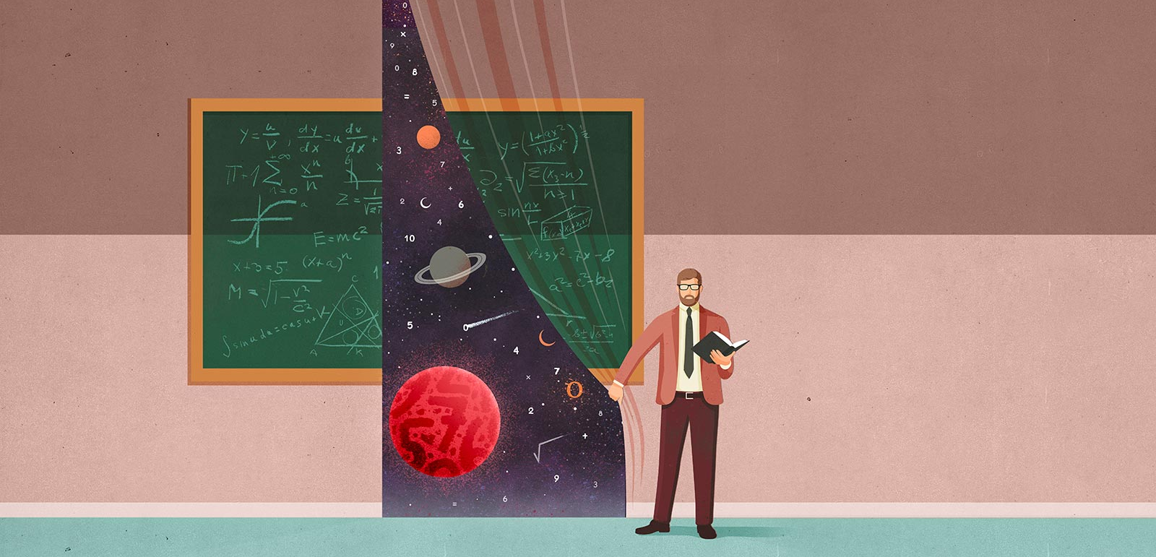
Nel ragionamento sulla fama e l’essere famoso ci viene in soccorso un personaggio del romanzo: il potente magnate delle telecomunicazioni che, dall’ultimo piano del suo grattacielo, vede i disegni di Lapo, ne rimane affascinato, ma soprattutto si accorge di come gli abitanti della città sono attratti da quella forma d’arte. Allora decide di fare un programma televisivo con Lapo protagonista.
Alla fine Lapo tentennerà, perché fiuta il rischio di diventare un fenomeno da baraccone, imprigionato nello schermo di una televisione. E dirà: “Ma io non voglio diventare una stella della tv, voglio solo disegnare!”
Letto con quest’ottica, “Storia di una matita” è un vero e proprio racconto di formazione, che generalmente aiuta anche bambini e ragazzi a ragionare sul mondo del lavoro, sui propri sogni e le proprie ambizioni.

Slide 17
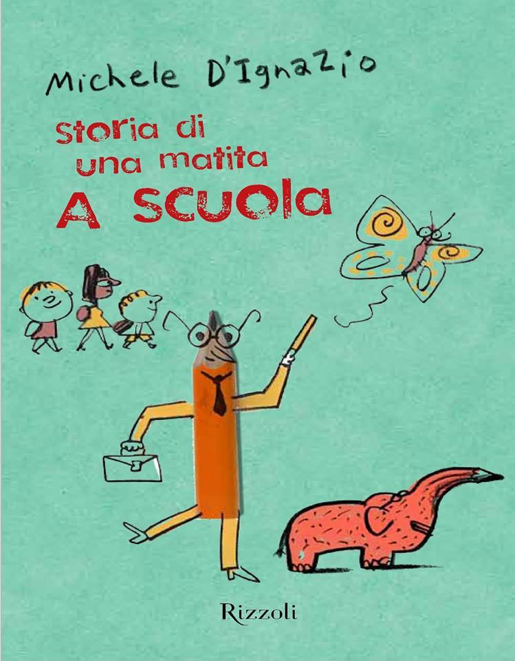
Disegnare fa rima con insegnare
Dopo l’avventuroso e rocambolesco periodo trasformato in matita, raccontato in “Storia di una matita“, Lapo si ritrova in “Storia di una matita. A scuola" a fare l’insegnante in una quarta elementare, come supplente. Ovviamente è un insegnante d’arte.
Inizia una fase di apertura del protagonista. Nella prima storia è molto concentrato su stesso, ora scopre il fascino di prendersi cura di otto piccoli alunni.

Slide 18
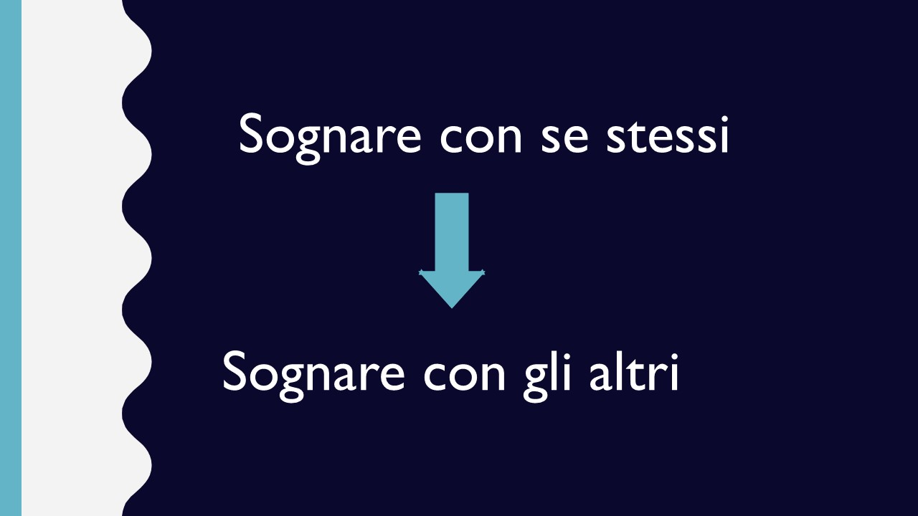
Scopre che, con un po’ di fortuna, nella vita si possono unire due passioni: insegnare e disegnare.
Scopre inoltre che nella vita è importante sognare con sé stessi, ma forse lo è ancora di più sognare con gli altri.

Slide 19
Però… però…
C’è sempre un però! Perché la buona letteratura, secondo me, non deve avere la presunzione di consegnare certezze, ma può solo porre dubbi, domande, spunti di riflessione.
Il ragionamento è simile a quello del primo libro. Questo secondo racconto vuole essere un elogio della creatività e dell’immaginazione, senza tralasciarne le controindicazioni.
Leggendo il libro, scoprirete come, dando totale libertà alle loro passioni e alla loro personalità, tutti rischiano di andare incontro ad una metamorfosi. E ad uno stato di caos e confusione.
L’immaginazione è importante, ma bisogna saperla usare.

Slide 20
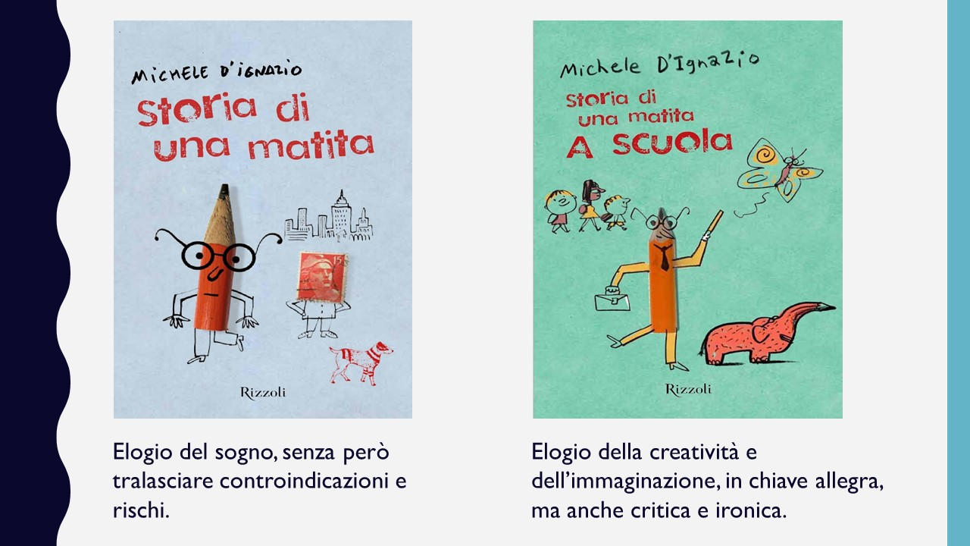

Slide 21
Lo spunto per questa attività lo prendo da una parte del libro con gli animali, di cui i bambini nutrono sempre un grande fascino.
Il Forbicillo e gli altri animali un po’ particolari.
«È un periodo che Dario ha più fantasia del solito» disse Mirella.
Era vero. Il piccolo Dario iniziava a fantasticare a occhi aperti, con grande libertà.
Guardando fuori dal finestrino dell’autobus, aveva visto il grattacielo con la lunga antenna televisiva e aveva detto alla mamma che sembrava una gigantesca siringa.
«Il cielo non deve stare tanto bene, se ha bisogno di farsi le punture» aveva aggiunto.
Si era anche immaginato, passeggiando per strada, che le strisce pedonali fossero dei grandi pianoforti da suonare con i piedi, in attesa che il semaforo tornasse verde.
Allo zoo, raggiunsero una vasca piena di coccodrilli, ma furono distratti da un barrito fragoroso. Nelle vicinanze, c’era un grande elefante che faceva tremare la terra ad ogni suo passo.
Era la prima volta che Lapo vedeva un pachiderma. Rimase colpito. Ma Dario lo fece sobbalzare ancora di più.
«Guardate! Guardate la proboscide! Vedete come disegna?»
In un attimo, Lapo vide quello che vedeva Dario. L’elefante che avevano di fronte sembrava un normale elefante: la pelle grigia e grinzosa, le grandi orecchie, la coda fine e lunga. Ma c’era qualcosa di diverso… la proboscide! Non era grigia, bensì di un giallo acceso. E non terminava con le narici, ma con una punta perfetta. L’elefante non la usava per raccogliere oggetti e spruzzare acqua, ma per disegnare. Quello che Lapo e Dario vedevano era un gigantesco pachiderma disegnatore con una proboscide-matita. (Pag. 99, Storia di una matita. A scuola, Rizzoli)
Gli animali particolari che appaiono nel racconto sono tanti. Non solo l’elefante disegnatore, ma anche il temperinoceronte.
Prendendo spunto da questa parte del libro, chiedo ai bambini di inventare loro stessi degli animali particolari, usando il metodo del binomio fantastico, in cui il primo elemento è un animale e il secondo uno strumento (nella maggior parte dei casi, uno strumento per scrivere e disegnare, oppure oggetti di uso quotidiano che si trovano a scuola).

Slide 22
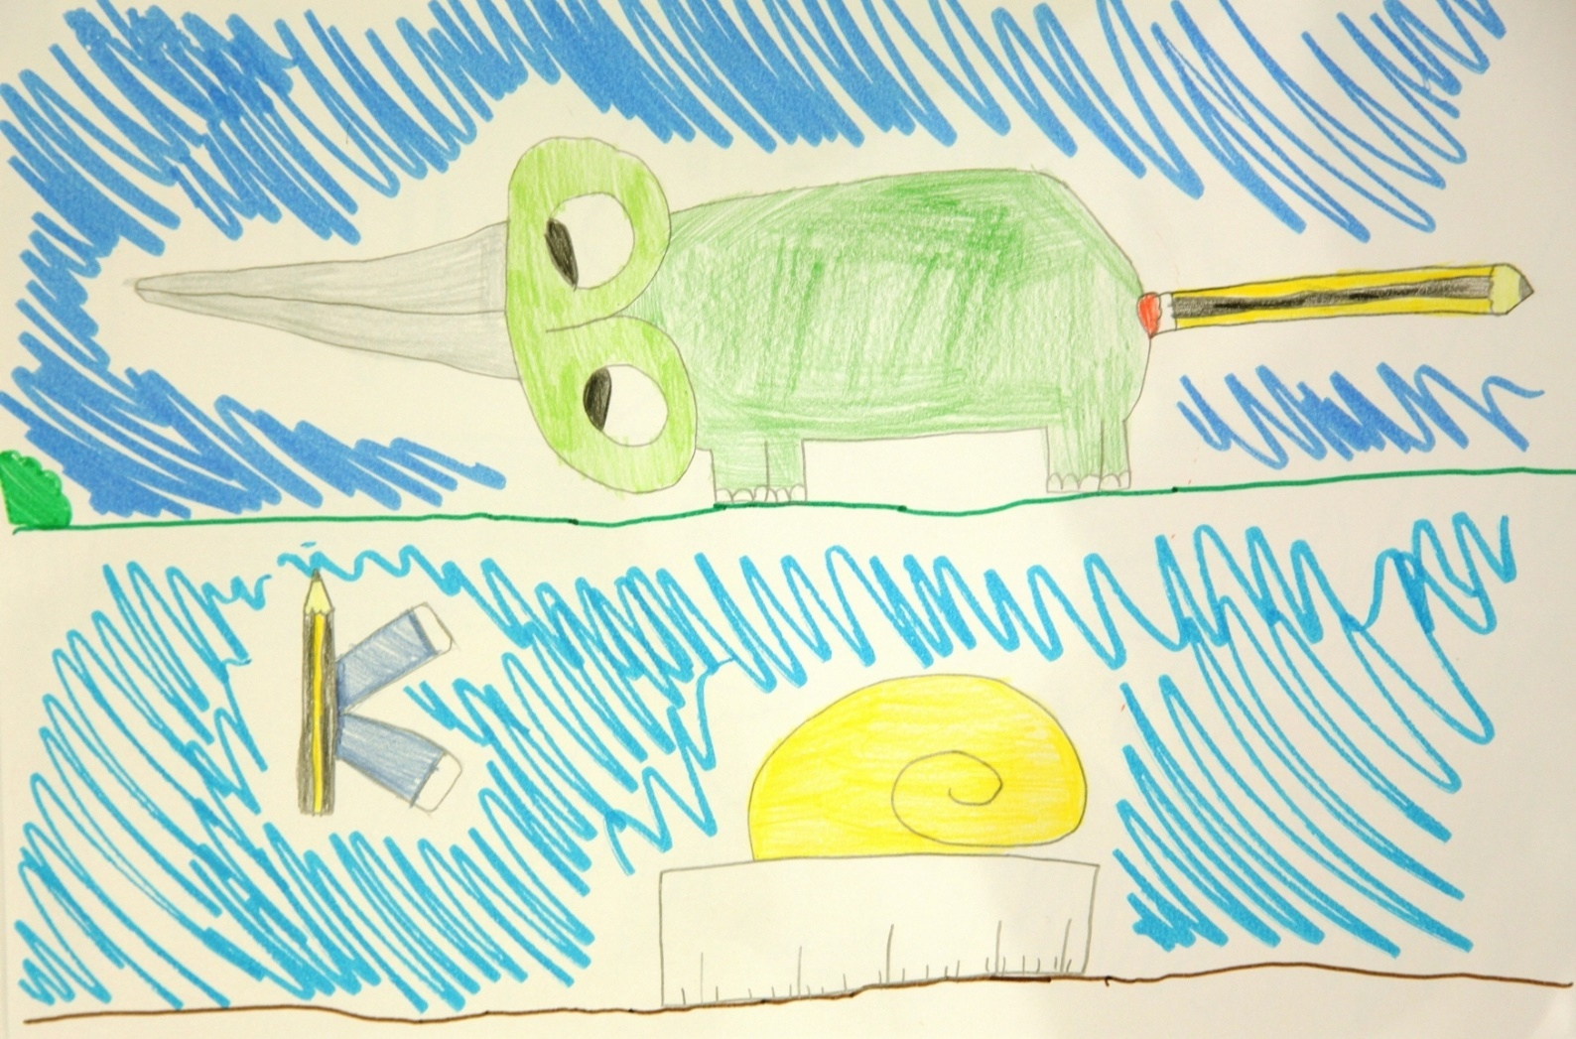
Ad esempio, Carolina ha inventato il Forbicillo

Slide 23
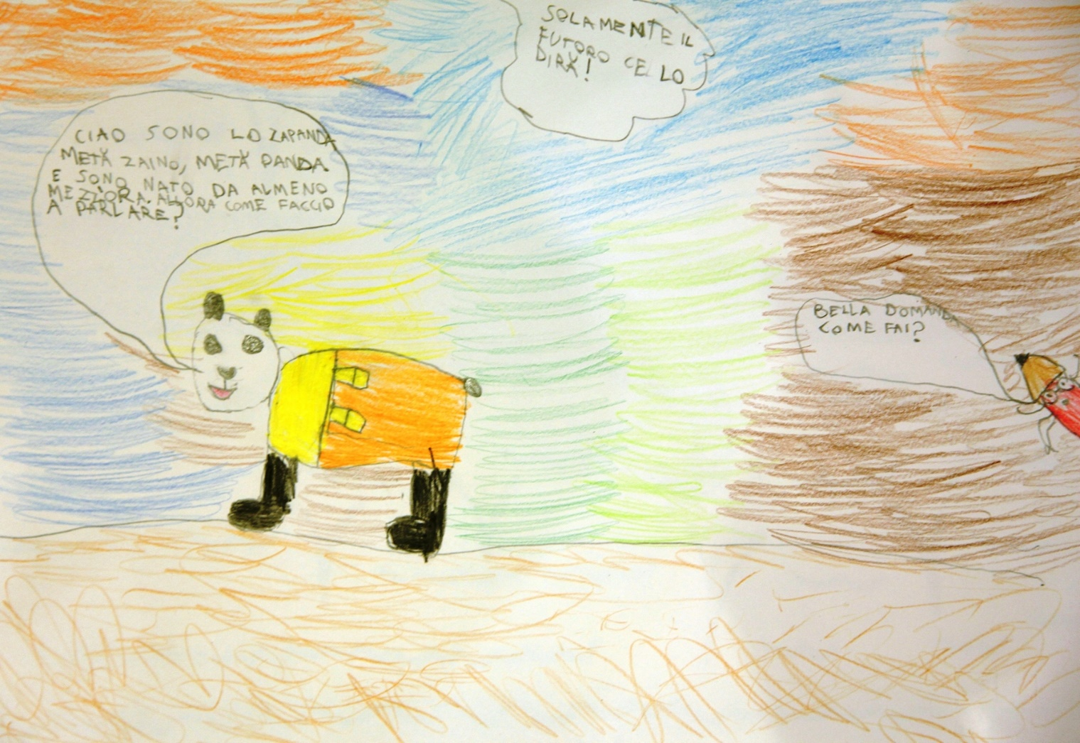
E Bianca lo Zapanda, metà zaino, metà panda.

Slide 24
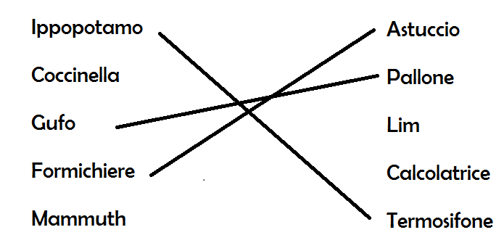
Oltre all’idea, è importante la musicalità del nome, che lo rende facile da ricordare e pronunciare:
Forbici & armadillo = Forbicillo
Panda & zaino = Zapanda
Temperino & rinoceronte = Temperinoceronte
Una volta inventato un animale, si può inventare una storia, chiedendosi:
Dove vive?
Cosa fa?
Parla? Cosa dice?

Slide 25
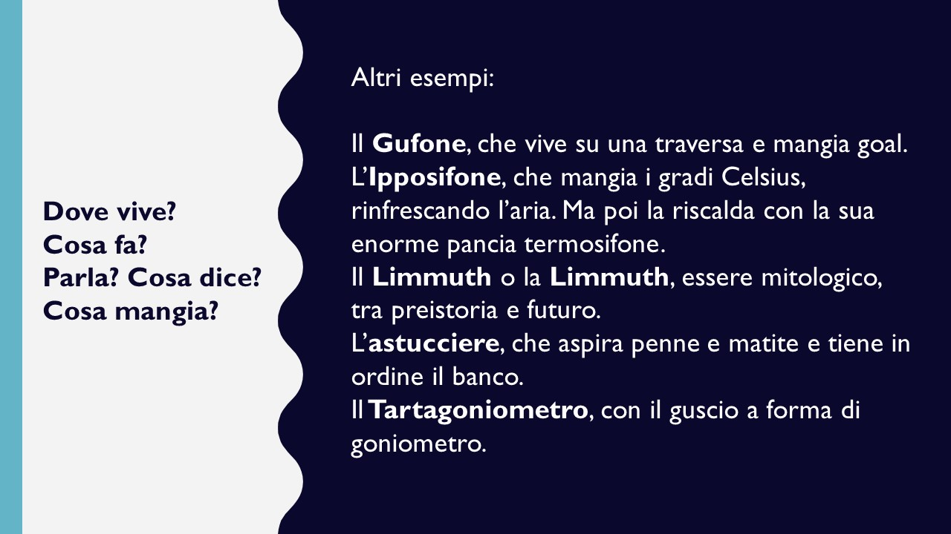

Slide 26
Giochi di parole
Anche le parole subiscono metamorfosi. Ecco alcuni dei giochi di parole contenuti nel 2 libri.
La mia specialità è Pollock con patate al forno. Ne vado Giotto. È un piatto che Kandiskij con tante spezie e, dopo averlo mangiato, sono sempre Sanzio. Oh, per non dimenticare il vino, appena travasato dalle Botticelli.
Se non vi piace il rumore, tappatevi le orecchie, perché qui di sicuro si farà un gran Picasso, evitando però di calpestare il Pratesi. Dalì c’è una visione splendida. Mirò il dito su quel personaggio così alto e Magritte, e poi quell’altro pennuto da sembrare un Pollock, lanciando un Dada a sei facce a quella ragazza con due Boccioni così, poi si rese conto che gli puzzava la Capucci e pensò di doversi fare un Duchamp, ma adesso Basquiat! (Pag. 85, Storia di una matita, Rizzoli 2012)

Slide 27
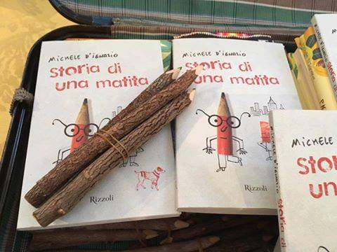
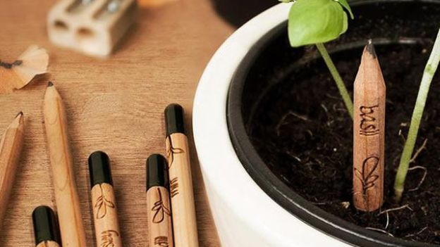
Matite e alberi
Ma continuiamo a togliere oggetti dalla valigia.
Dopo libri, facce e disegni, tocca alle matite, che sono sempre molto amate e scatenano lunghi “Oohhh” di sorpresa.
Ci sono le matite in legno grezzo, di diverse dimensioni, oltre alla matita porta-matita.
La matita Sprout invece è una matita a cui sono molto affezionato: un’invenzione semplice e geniale. Al posto della gomma ha una capsula che contiene un semino. E quando i bambini, dopo un lungo indovinello che partiva con la domanda «Che cos’ha di particolare questa matita?» arrivavano alla risposta, c’era sempre qualcuno che diceva: «Allora, una volta piantato il seme, nascerà un albero di matite!»

Slide 28
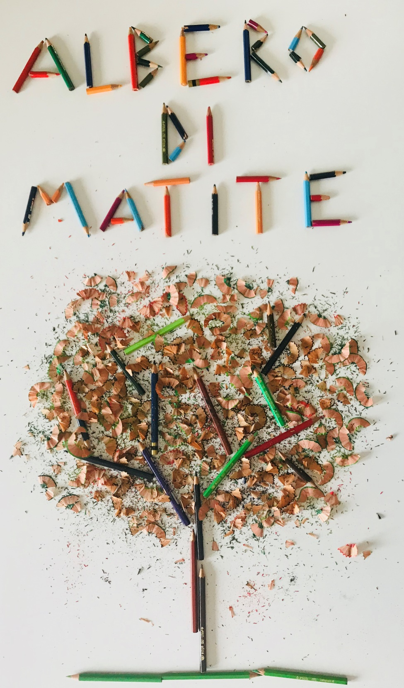
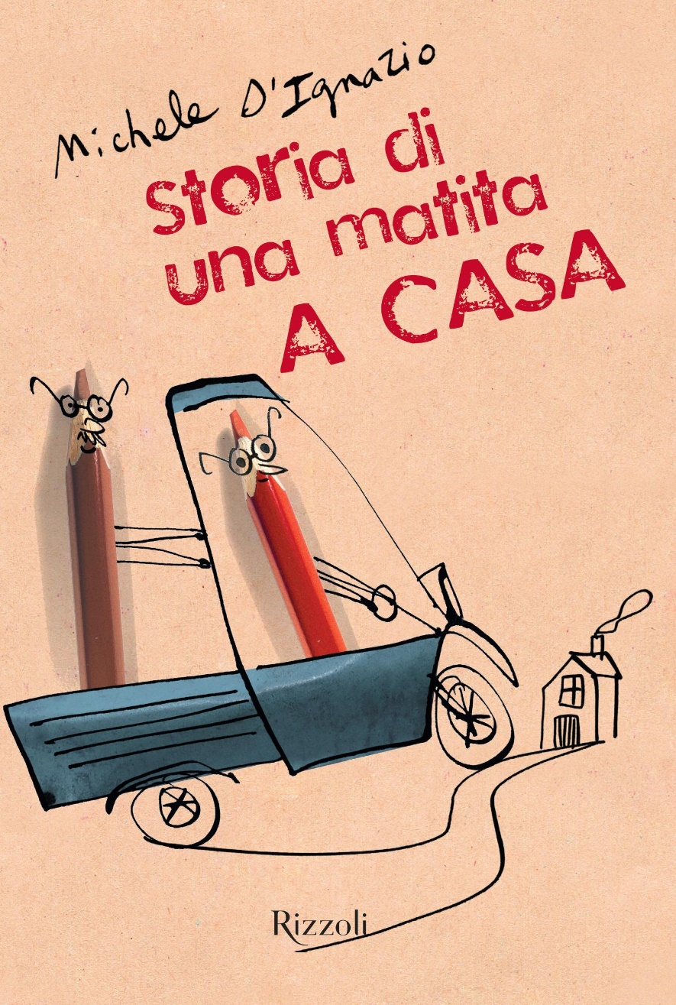
Questa matita ha dato uno spunto decisivo per l’idea del terzo libro di “Storia di una matita”: Storia di una matita. A casa.

Slide 29
Molto importante è stata anche una domanda di un bambino, che mi ha chiesto: “Parli spesso della mamma di Lapo. Ma il papà di Lapo dov’è? Che lavoro fa? Che carattere e che aspetto ha?”
Da questa domanda e dall’idea della matita che diventa pianta si è sviluppata la trama del terzo libro, in cui ho voluto dare vita alla metafora dell’albero (o meglio della crescita degli alberi) che è simmetrica: più si spinge in altezza, con il tronco, i rami, le chiome, e più va in profondità, con le radici.
Più cresce in altezza, più va in profondità: sono due movimenti collegati. Facendo nostro l’insegnamento degli alberi, chiudo il cerchio aperto all’inizio del webinar sostenendo che bisogna avere sogni, ma anche radici. E l’uno non esclude l’altro. Anzi.

Slide 30
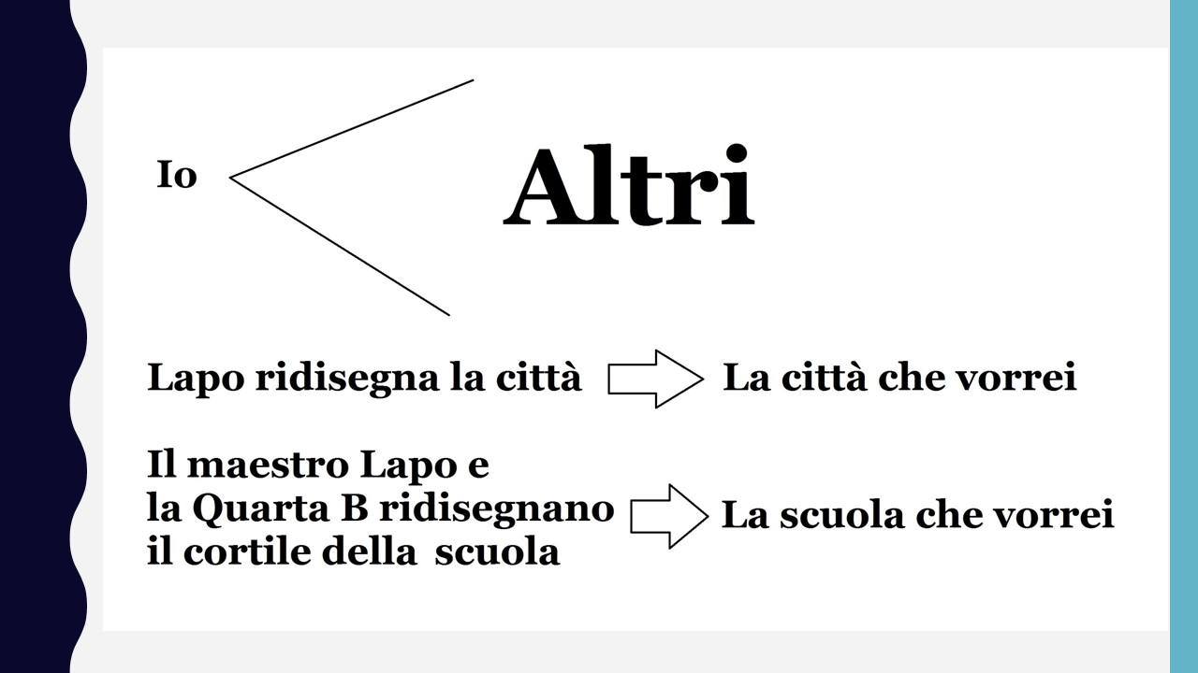
È un crescendo di apertura: Lapo, in questa terza storia, è sempre meno concentrato su sé stesso, pensa più agli altri, alla loro cura, al loro benessere, pensa ai luoghi dove è nato e cresciuto.

Slide 31
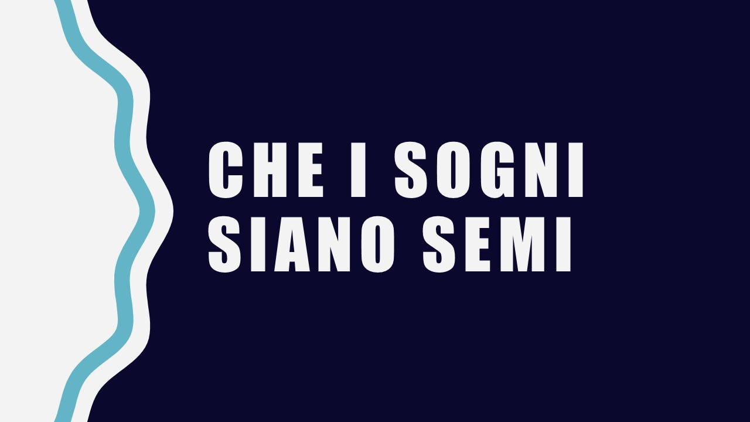
Che i sogni siano semi. Credo molto in questa frase. I sogni vanno seminati e fatti crescere con cura, giorno dopo giorno.
I sogni sono nutrimento. Sono importanti perché fanno:
Agire
Immaginare
Crescere

Slide 32

Ricordando una bella definizione di Bruno Munari, che sosteneva che gli alberi sono la lenta esplosione di un seme, mi sono spinto in un parallelismo:

Slide 33

E finisco qui, sperando che le valigie vostre e di tutti i bambini siano sempre piene di sogni. In coda, un breve accenno agli altri progetti che porto avanti con i bambini e i miei contatti per chiunque volesse conoscermi meglio. Grazie!
Altri progetti:
Lo Spettacolo di narrazione e burattini di “Storia di una matita”, che porto in tourneé nelle scuole e nei teatri: https://micheledignazio.org/storia-di-una-matita-lo-spettacolo-teatrale/
Il laboratorio sul riciclo creativo: https://micheledignazio.files.wordpress.com/2019/05/il-secondo-lavoro-di-babbo-natale-scheda-didattica-sul-riuso-creativo-1.pdf
«Il Vicolo» a San Nicola Arcella: https://micheledignazio.org/il-vicolo-vineria/
Bambini volanti: https://micheledignazio.org/bambini-volanti/
Il B-Book Festival a Cosenza: https://bbookfestival.com/
La radio nello zaino: https://micheledignazio.org/la-radio-nello-zaino/

